Slide 1
React
Salmo Marques da Silva Júnior
salmo.sjunior@sp.senac.br
Notes:
<number>

Slide 2
O que é React?
Uma biblioteca JavaScript para construir interfaces de usuário.
Aplicativos React são executados nos navegadores.
As páginas são compostas por componentes.
Notes:
<number>

Slide 3
O que são componentes?
Itens da página responsáveis por: armazenar e manipular dados; ou apenas apresentar conteúdo.
São trechos de código reutilizáveis.
Notes:
<number>

Slide 4
O que são SPAs?
Single Page Application (SPA) é uma aplicação que interage com o navegador dinamicamente atualizando a página atual com novos dados do servidor ao invés de carregar novas páginas inteiras.
Notes:
<number>

Slide 5
Pré-requisitos
familiaridade básica com HTML e CSS;
conhecimento básico de JavaScript e programação;
entendimento básico do DOM (Document Object Model - DOM);
familiaridade com a sintaxe ES6 (ECMAScript 6); e
Node.js e npm instalados globalmente.
Notes:
<number>

Slide 6
Como criar um aplicativo?
Navegue até o diretório desejado, via terminal de comando, e execute os comandos:
npm install -g create-react-app
create-react-app <nome-do-aplicativo>
cd <nome-do-aplicativo>
npm start
Notes:
<number>

Slide 7
Programação orientada a objetos
É um estilo de programação que enfatiza os dados em detrimento das ações.
Seu foco principal está na transposição para um sistema de informação de um contexto específico do mundo real no qual existem objetos que interagem entre si e que possuem características, comportamentos e responsabilidades.
Notes:
<number>

Slide 8
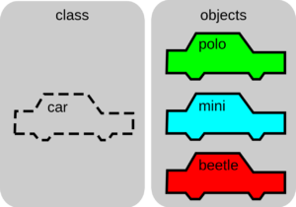
O que são classes e objetos?
Notes:
<number>

Slide 9
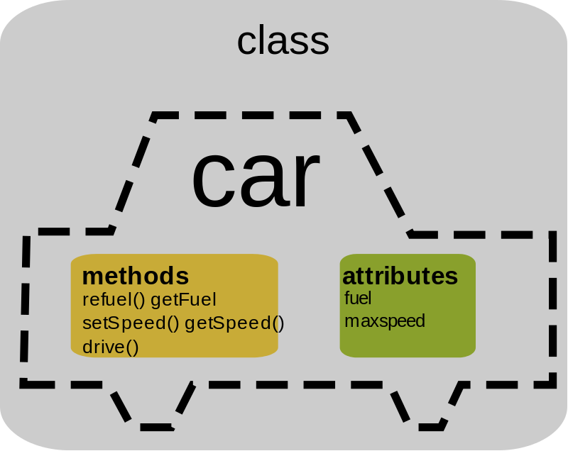
Encapsulamento
Notes:
<number>

Slide 10
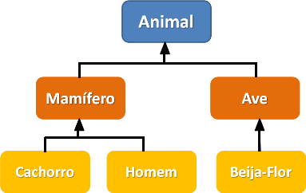
Herança
Notes:
<number>

Slide 11
Polimorfismo
Refere-se a característica de dois objetos, de duas classes diferentes, terem um mesmo método implementado de formas diferentes.
Ou seja, um método possui várias formas, várias implementações diferentes em classes diferentes, mas possui o mesmo efeito.
Notes:
<number>

Slide 12
Referências
MDN web docs. Introduction to the DOM. In: Document Object Model. Disponível em: https://developer.mozilla.org/en-US/docs/Web/API/Document_Object_Model/Introduction
MDN web docs. Classes. Disponível em: https://developer.mozilla.org/pt-BR/docs/Web/JavaScript/Reference/Classes
João Henrique. POO: o que é programação orientada a objetos? . Disponível em: https://www.alura.com.br/artigos/poo-programacao-orientada-a-objetos.
https://www.devmedia.com.br/os-4-pilares-da-programacao-orientada-a-objetos/9264
Notes:
<number>

